Slide 1
Инструкция по интеграции системы управления «Бронируй Онлайн»
Если у Вас уже есть доступ к продуктивной среде, пожалуйста, начните с Шага 6
Шаг 1.
Необходимо подать анкету от партнера Бронируй Онлайн путем направления письма на электронный почтовый
адрес mvzhuravlev@alfabank.ru и eacq_sales@alfabank.ru с темой письма «Бронируй Онлайн + ИНН организации»
Шаг 2.
Получить обратную связь от сотрудников по почте и дождаться звонка менеджера Альфа-Банка для подачи заявки на интернет-эквайринг от Альфа-Банка по льготной ставке с зачислением денежных средств на расчетный счет в этот же день или на следующий день.
ВАЖНО!! – в договоре с банком мы не можем отобразить систему управления «Бронируй Онлайн», поэтому при подаче заявки на интернет-эквайринг в Альфа-Банк вам потребуется указать интернет-ресурс к которому подключаемся, это может быть либо страница в VK (Вконтакте), либо сайт компании.
При этом интеграция в дальнейшем будет через систему управления «Бронируй Онлайн»
Шаг 3.
После подачи заявки сотрудником банка, заявка будет находиться на проверке службы мониторинга 1-3 рабочих дня, далее вам на почту тех.специалиста, указанную в системах банка, поступят тестовые доступы (для пользования личным кабинетом интернет-эквайринга Альфа-Банка, они Вам потребуется если в дальнейшем понадобится выставлять ссылки для оплаты или интегрировать интернет-эквайринг к себе на сайт без системы «Бронируй Онлайн»).

Slide 2
Шаг 4.
Дождитесь получения боевых доступов от нас. Направим письмо на почту руководителя с темой «Реквизиты для подключения к продуктивной среде»
Ваш ИНН
Тема письма
Ваш логин

Slide 3
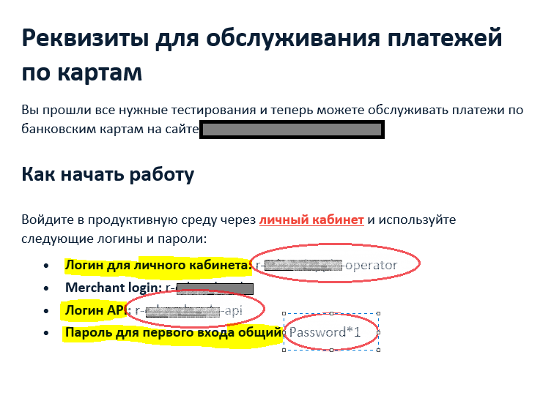
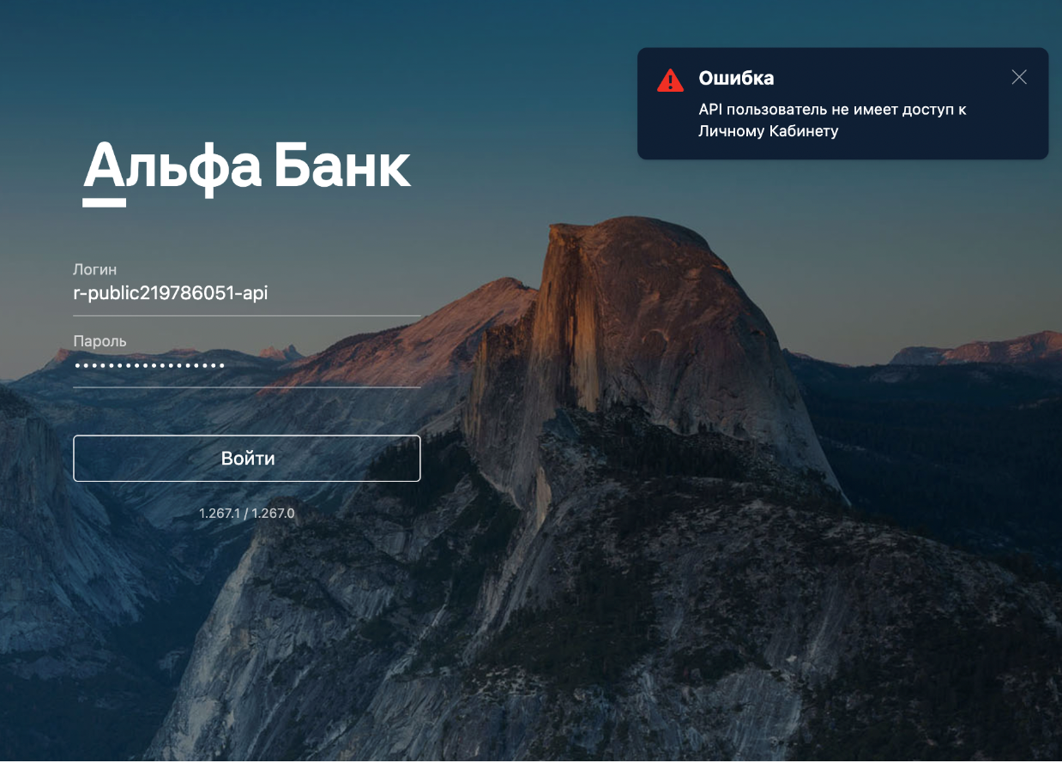
Шаг 5.
Поменяйте пароль от личного кабинета интернет эквайринга Альфа Банка.
Обратите внимание! Пароль требуется поменять от двух логинов из письма с темой «Реквизиты для подключения к продуктивной среде» : логин –operator и логин -api.
В первую очередь поменяйте пароль от логина –api ***
Во вторую очередь от логина -operator
ВАЖНО!! Не начинайте делать интеграцию на стороне «Бронируй Онлайн» не поменяв пароль к обоим логинам, иначе высока вероятность появления ошибок.
***
Данная ошибка при смене пароля от логина –api, естественна. У логина –api
нет личного кабинета и система сообщает об этом, можете переходить к смене пароля
от логина -operator

Slide 4
Чтобы попасть в личный кабинет интернет-эквайринга и поменять пароль, перейдите по прямой ссылке из письма
Шаг 6.
После успешной смены пароля от логина -operator и от логина -api, вы можете начинать делать интеграцию с системой управления «Бронируй Онлайн».
Для этого вам потребуется написать письмо на п/я acquiring@alfabank.ru
В теме письма указать: «Бронируй Онлайн + ИНН организации».
В теле письма прописываете: «Просьба включить статические callback-уведомления» и указываете ссылку URL callback-уведомлений: https://payment.bronirui-online.ru/alfabank/hidden-callback

Slide 5
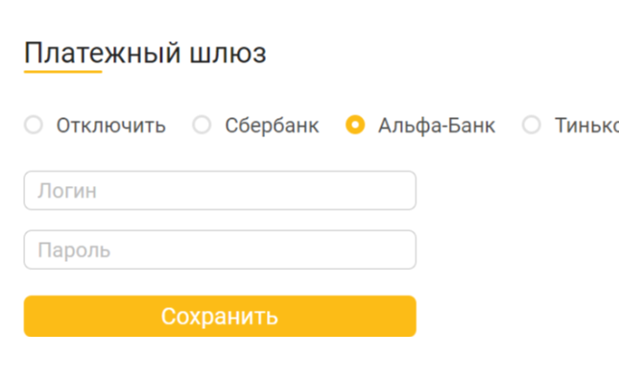
Шаг 7.
Дождитесь ответного письма о том, что все настройки включены.
После этого заходите в систему управления Бронируй Онлайн и делайте интеграцию.
Для этого:
Зайдите в свой личный кабинет владельца отеля
Перейдите в настройки платежного шлюза
Выберите Альфа-Банк и укажите ранее полученные данные к рабочей/продуктивной среде
В поле логин указываете выданный вам ранее логин -api от Альфа-Банка и в поле пароль, ваш пароль от логина -api (измененный вами ранее на шаге 5).
Сохраните
Письмо с доступами от Альфа-Банка
Новый пароль с шага 5

Slide 6
Интеграция завершена.
В случае каких-либо технических вопросов/проблем/ошибок обращайтесь на почтовый адрес acquiring@alfabank.ru.
При обращении необходимо указать ИНН и наименование организации + приложить скриншот ошибки, а также краткое описание ваших действий, предшествующих данной ошибке.
Шаг 8.
Советуем сделать тестовый платеж не менее 6-ти рублей и обязательно проверить транзакцию в банке.*
*тариф 1,8% предусматривает условие минимального платежа – не менее 5-ти рублей за платеж.

